Slide 1
웹 프로그래밍 발표
2020962013 서민석

Slide 2
내가 가고싶은 회사
깃허브 주소 : https://github.com/SeoMinSeok6672/webpgm/blob/main/12%2010%20%EB%B0%9C%ED%91%9C.html

Slide 3

내가 가고싶은 회사
CJ올리브네트웍스
가고싶은 이유 : 평소에 CJ계열사(올리브영, CGV등)을 많이 이용하기도 하고, 복지에 계열사 할인 및 혜택이 다양하고 학과랑도 연관이 있어서

Slide 4
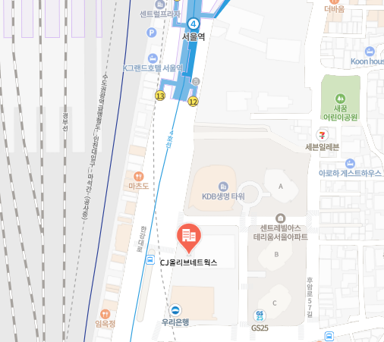
회사의 연혁
설립일 : 1995년 3월 15일
소재지 : 서울특별시 용산구 한강대로 366, 10층(동자동, 트윈시티 남산)
대표자 : 유인상
산업 분야 : IT컨설팅, 시스템 통합/운영, 데이터 센터 등

Slide 5


사내 복지
임직원 계열사(CJ)할인, 주택대출 이자지원, 건강검진, 의료비, 심리상담서비스 등
선택 근무제, 거점오피스, 자율좌석제, 사내무료카페&안마의자, 야근시 택시비 지원 등
자유로운 연차사용, 국내 숙박지원, 해외여행 지원, 근속에 따른 포상금, 유급 휴가지급 등
경조휴가/금 지원, 웨딩홀/카 지원, 임신/출산 선물지급, 육아돌봄지원, 자녀 학자금 지원 등

Slide 6
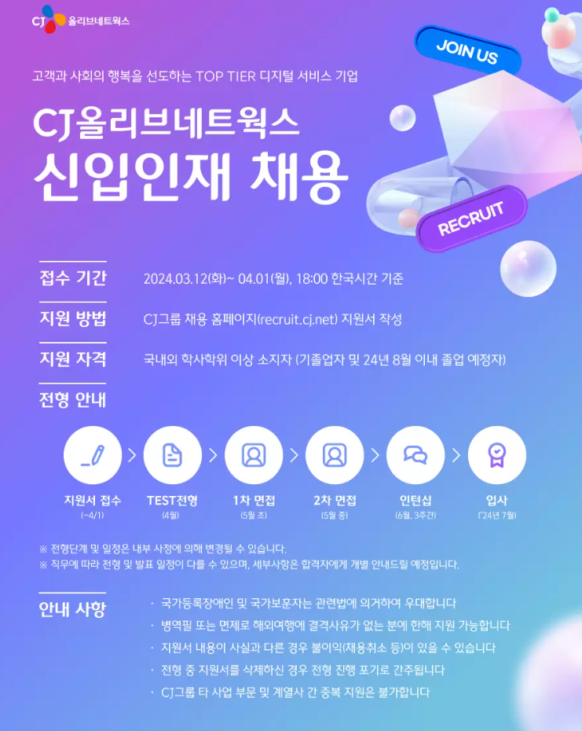
채용 정보
CJ그룹 채용 홈페이지(recruit.cj.net) 지원서 작성
국내외 학사학위 이상 소지자 (기졸업자 및 24년 8월 이내 졸업자)
지원서접수 -> TEST전형 -> 1차면접 -> 2차면접 -> 인턴십 -> 입사

Slide 7

내가 준비해야 할 것
자기소개서 문항 파악 및 자기소개서 작성(지원동기, 노력, 성장과정, 비전, 포트폴리오)
코딩 테스트 준비(프로그래머스 고득점 Kit)
CJ CFT (Culture Fit Test 인성검사)
면접 준비 / 예상 질문표 완성

Slide 8
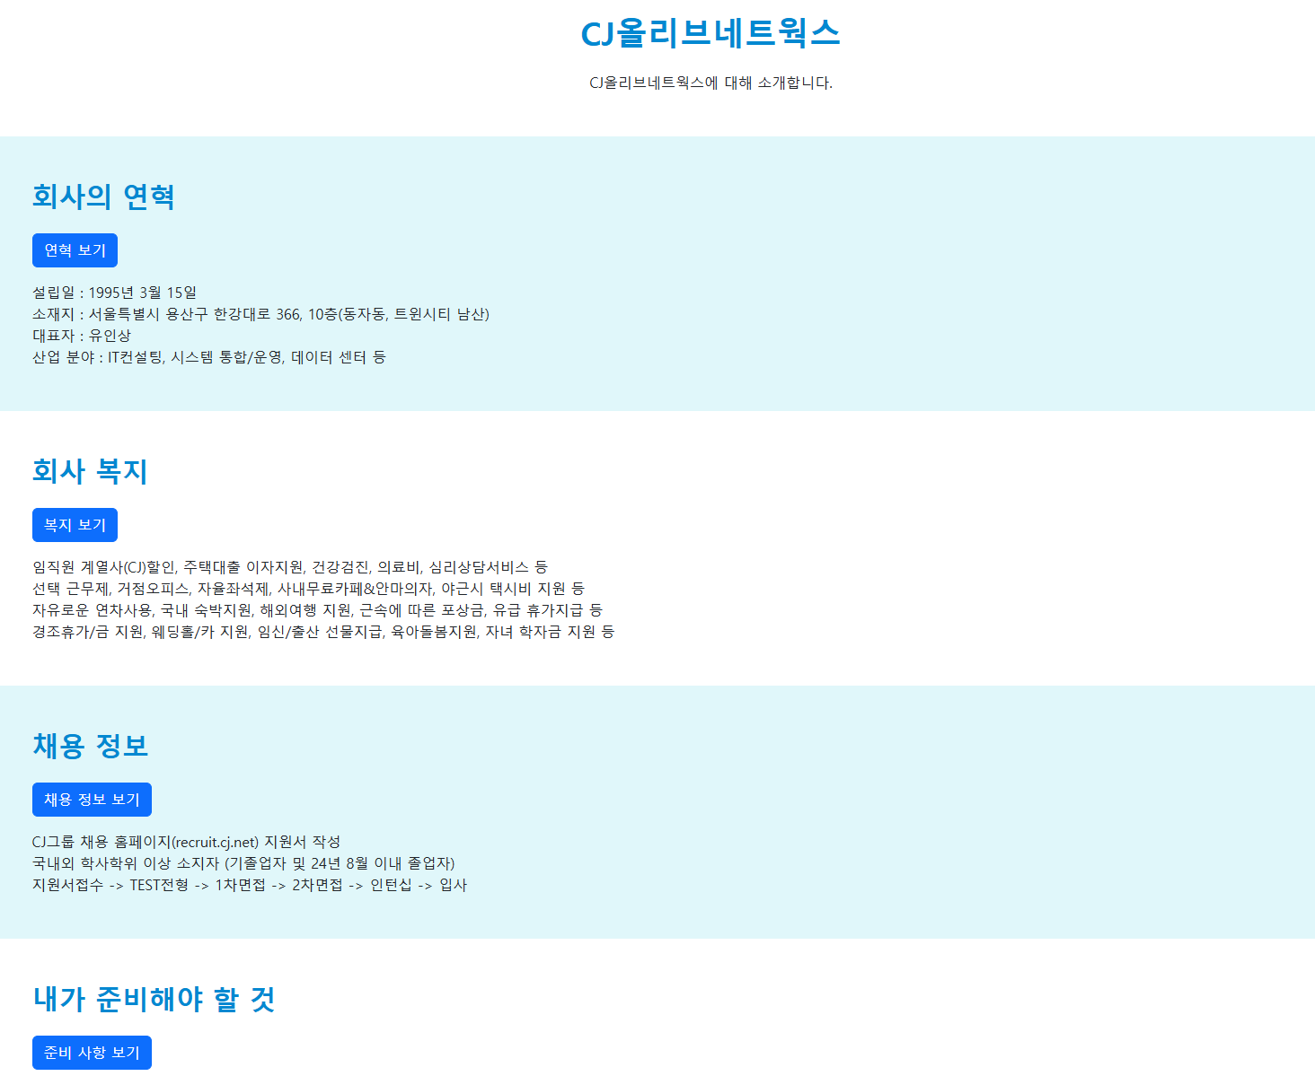
화면 캡쳐

Slide 9
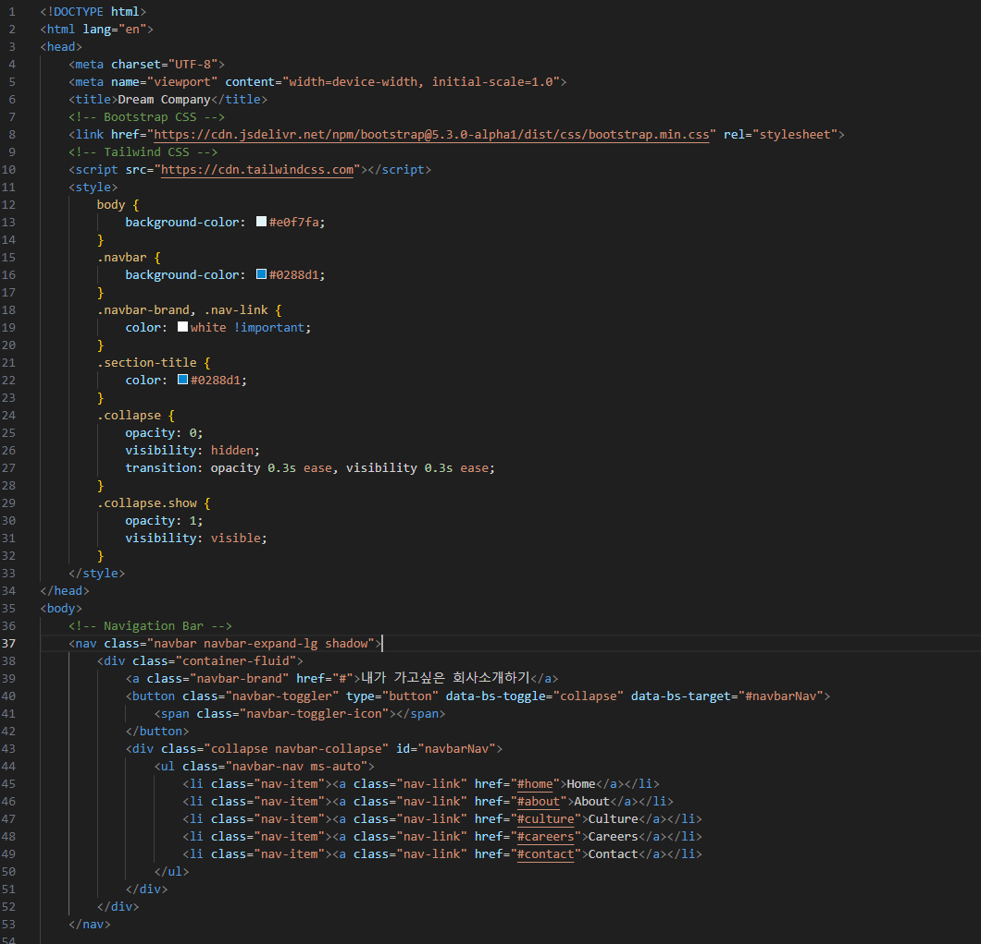
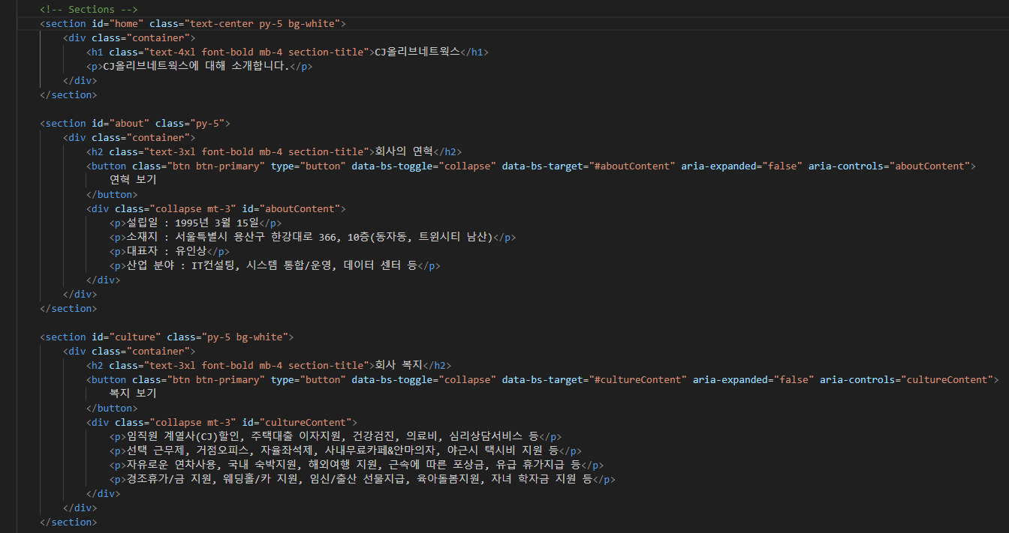
소스 코드

Slide 10
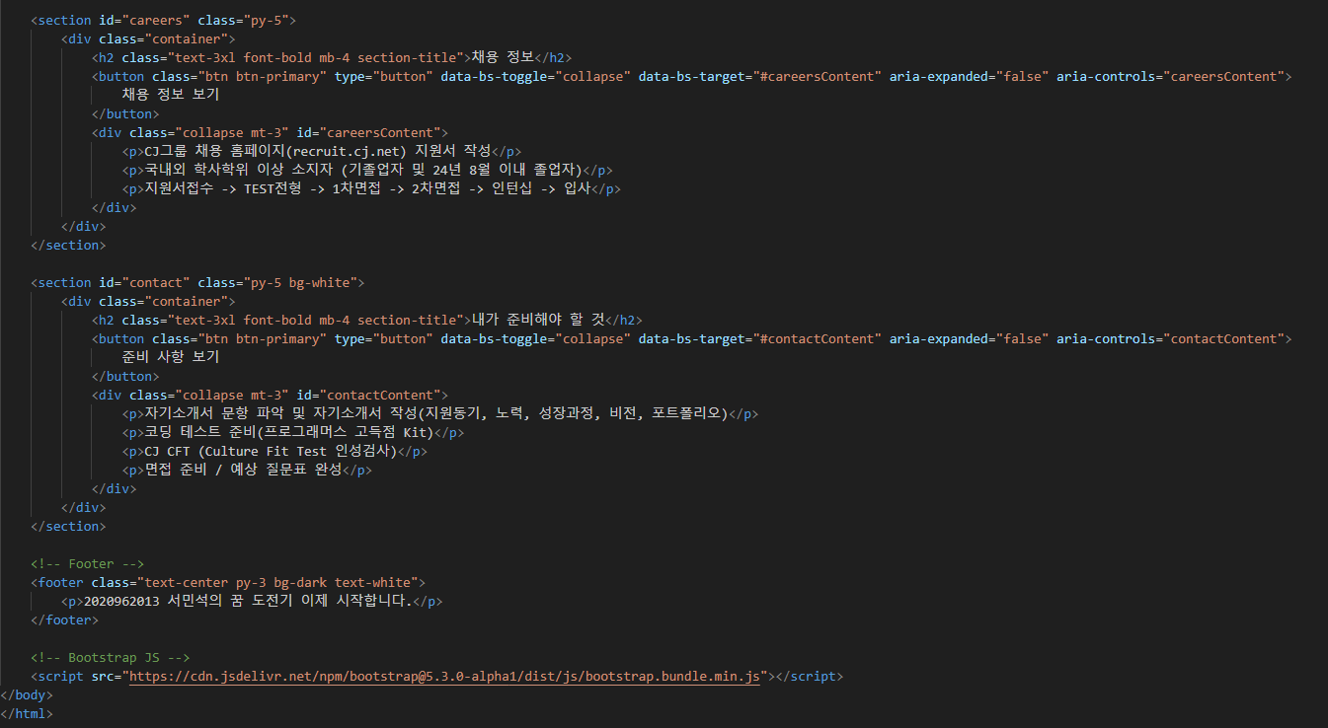
소스 코드
CSS Framework
Bootstrap의 Collapse 기능을 이용해 버튼 클릭시 펼치고 접는 기능
Tailwind CSS를 사용해 색상, 텍스트 스타일, 여백을 적용

Slide 11
깃허브 과제 주소
https://github.com/SeoMinSeok6672/webpgm

Slide 12
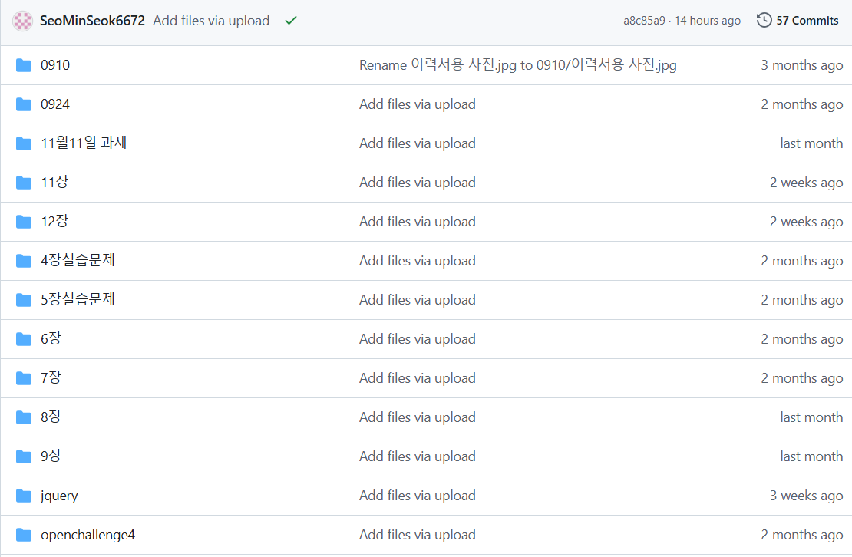
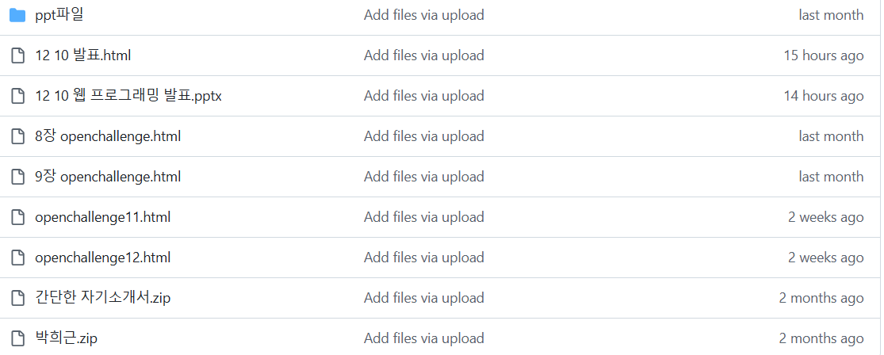
깃허브 과제

Slide 13
깃허브 과제 점수
내가 생각하는 점수 : 29
이유 : 과제가 나올때마다 꾸준히 했고,
제가 이용할 수 있는 수단(Chat GPT, 질의응답)
을 이용해서 마감기한 내에 제출했기 때문!
하지만 Node.js과제가 조금 미흡하다고 생각.

Slide 14
레퍼런스
CJ올리브네트웍스
https://career.cjolivenetworks.co.kr/742cd01d-8e31-4ba8-aef0-94a98ea15072 복지혜택
https://www.jobplanet.co.kr/companies/94863/salaries/%EC%94%A8%EC%A0%9C%EC%9D%B4%EC%98%AC%EB%A6%AC%EB%B8%8C%EB%84%A4%ED%8A%B8%EC%9B%8D%EC%8A%A4
채용정보 https://dong-kim.tistory.com/72
https://img.kr.news.samsung.com/kr/wp-content/uploads/2017/07/170621_%EC%84%B8%EC%83%81%EC%9D%84%EC%9E%87IT%EB%8A%94%EC%9D%B4%EC%95%BC%EA%B8%B0_%EC%BD%94%EB%94%A9%EC%9D%98%EB%B3%B8%EC%A7%88%EA%B3%BC%EB%AF%B8%EB%9E%98%EC%9D%B4%EB%AF%B8%EC%A7%8009.jpg
https://blog.kakaocdn.net/dn/bBwiAL/btsIg3gCWCi/Kav2VnC8Y9X1ltK8k1iib1/img.png
https://yt3.googleusercontent.com/7g3R_-b6Hg6BE_OE05oFSpuafs82xL2wwltzHFxtN3H1SBQYLYeG_nVm0B9-0n1VeXELDESl4g=s900-c-k-c0x00ffffff-no-rj
https://img.cjnews.cj.net/wp-content/uploads/2020/11/CJ%EC%98%AC%EB%A6%AC%EB%B8%8C%EC%98%81-%EC%98%AC%EB%A6%AC%EB%B8%8C%EC%98%81-%EC%83%88-BI-%EB%A1%9C%EA%B3%A0.jpg
ChatGPT

Slide 15
감사합니다．

